Slide 1
인싸조
티맥스 탈출 게임
차주석 김혜수 박보경 정지민

Slide 2
목차
1. 조원 소개
2. 게임 만들게 된 계기
3. 게임의 줄거리
4. 게임의 개발 과정
5. 게임하는 방법
6. 조원들의 소감

Slide 3
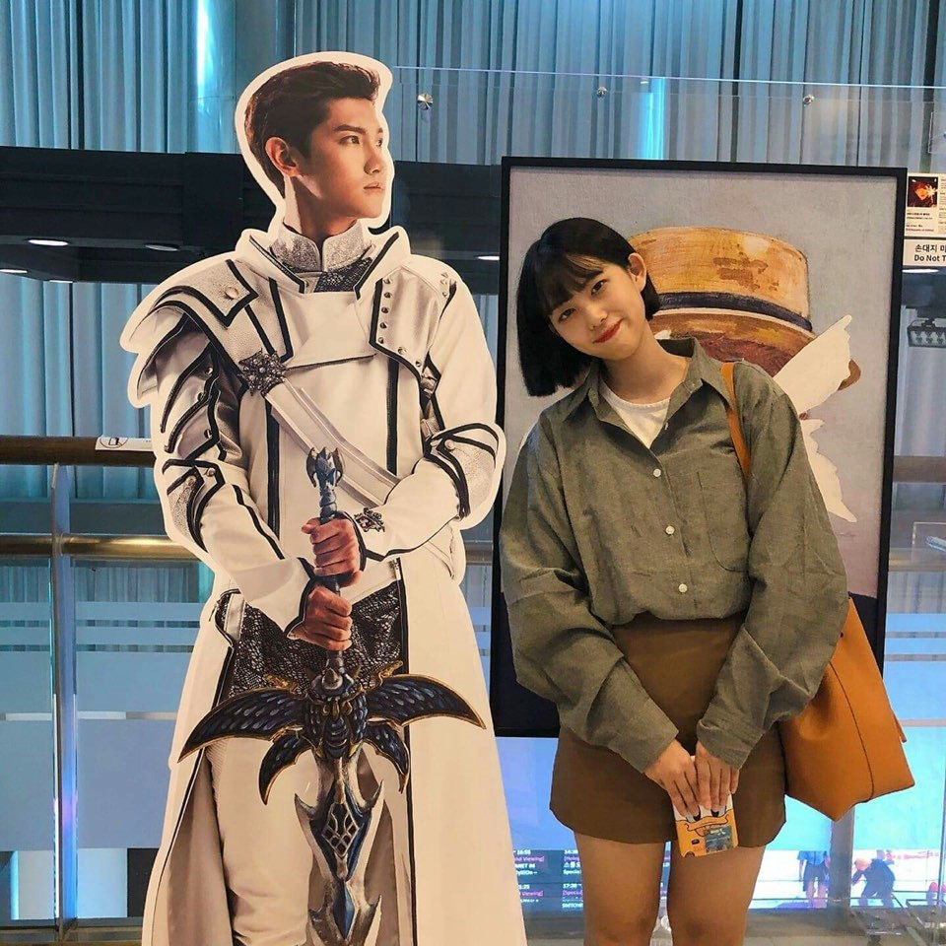
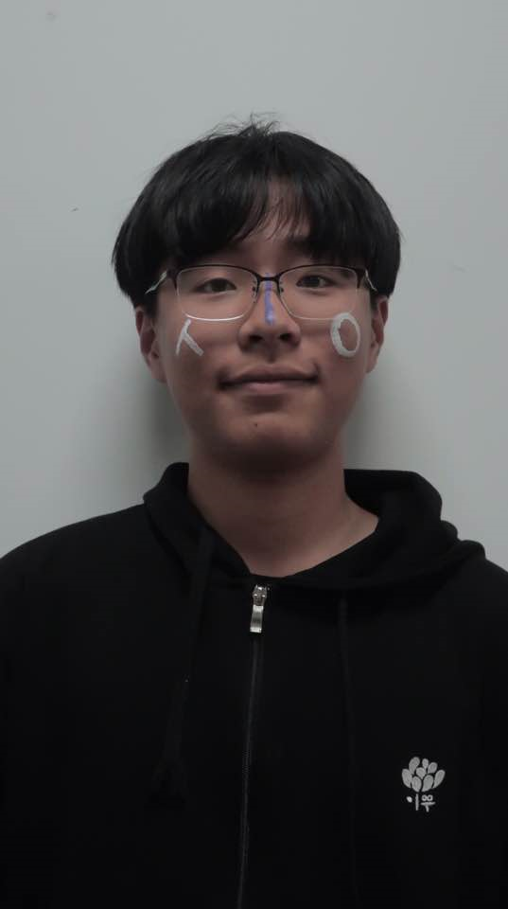
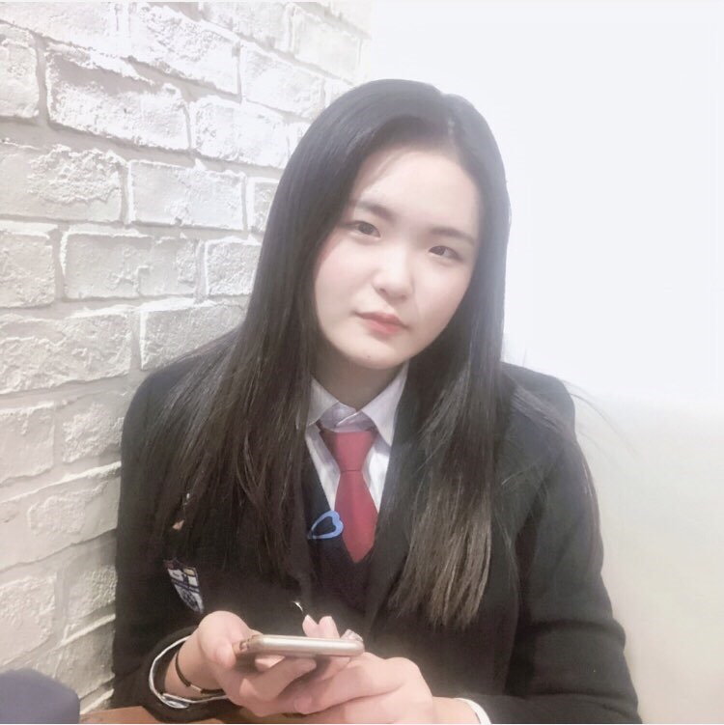
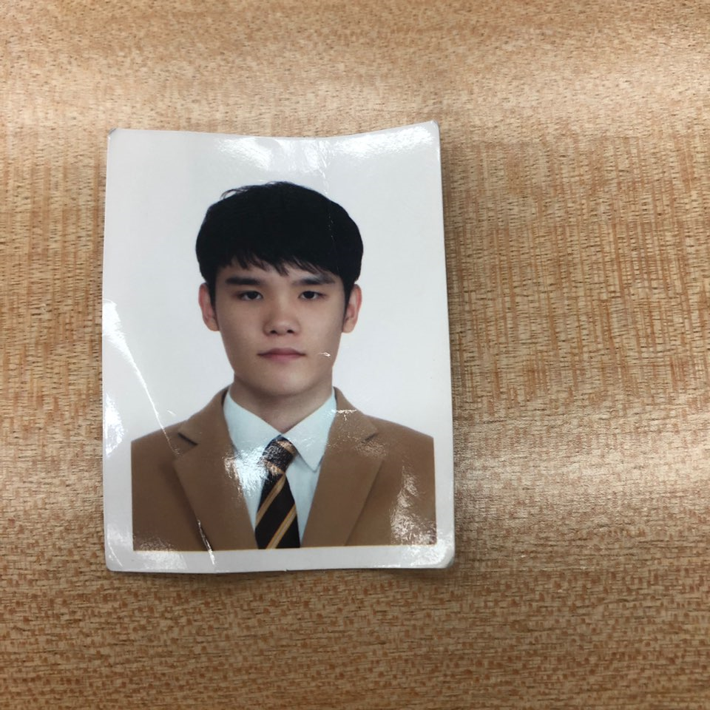
조원 소개
김혜수
게임 기획자
(총괄)
차주석
디자이너
(맵,오브젝트,npc)
박보경
보조 디자이너
(PPT,사진자료)
정지민
개발자
(이벤트&게임)

Slide 4
게임을 만들게 된 계기
조원들 모두 게임을 만들고 싶어했다.
우리는 ‘우리들이 만들 수 있는 게임이 뭐가 있을까?’
라고 생각하던 중 탈출게임이 생각이 났다.
그래서 우리들은 이제 곧 마지막인
티맥스를 탈출하는 게임을 만들게 되었다.

Slide 5


게임의 줄거리
티맥스에서 수업을 하다가 잠이 들었다. 잠에서 깨어나니, 티맥스 7층에서 깨어난다.
일어나니 불은 다 꺼져있고 나 혼자 있다.
무서워진 “나”는 어리둥절해 하는데 갑자기 TV가 켜지고 가면 쓴 사람이 나온다. 그 사람은
“층마다 시간 제한을 줄 테니 못나가면 평생 티맥스의 노예로 만들어 버리겠다”
고 협박했다. 급박해진 “나”는 탈출을 결심한다.

Slide 6
게임의 개발 과정
주제
&
역할 정하기
테스트
&
완성
스토리 보드
짜기
개발 시작

Slide 7
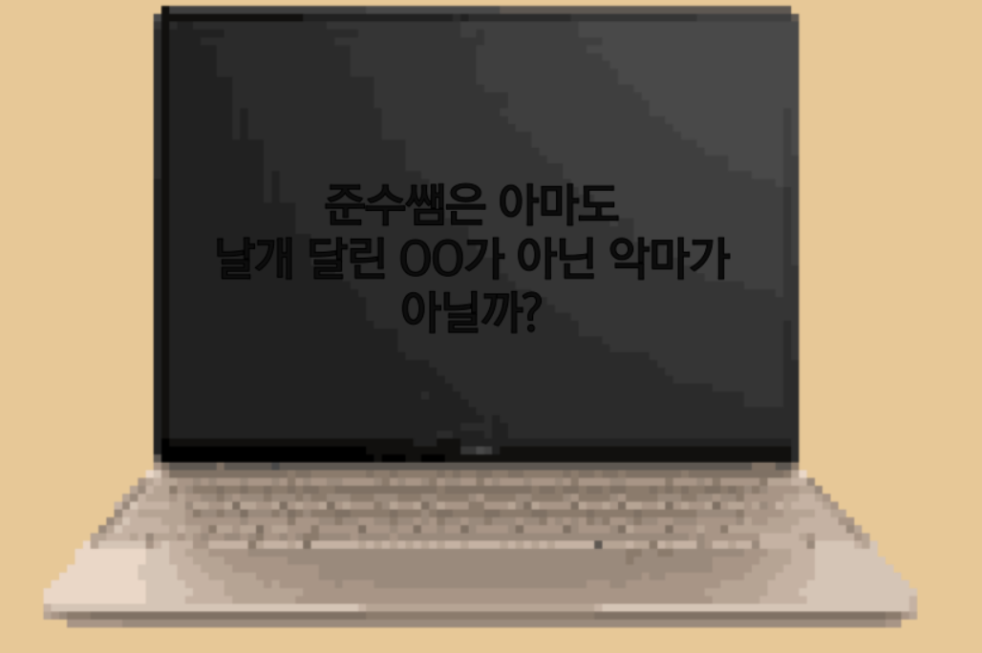
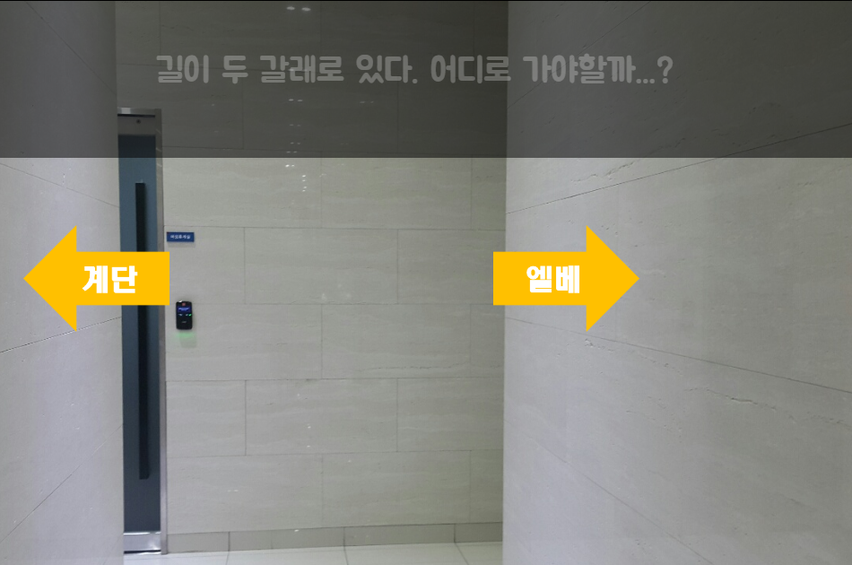

스토리보드 짜기
전체적인 줄거리와 탈출 게임에 쓸만한 퀴즈,NPC와 대화 내용 등을 구성했다.

Slide 8
게임의 개발 과정
주제
&
역할 정하기
테스트
&
완성
스토리 보드
짜기
개발 시작

Slide 9
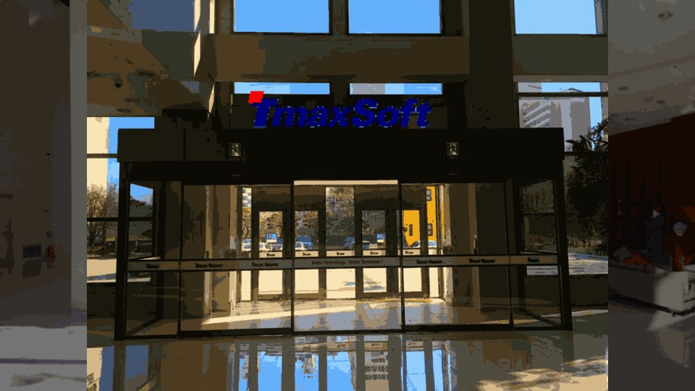
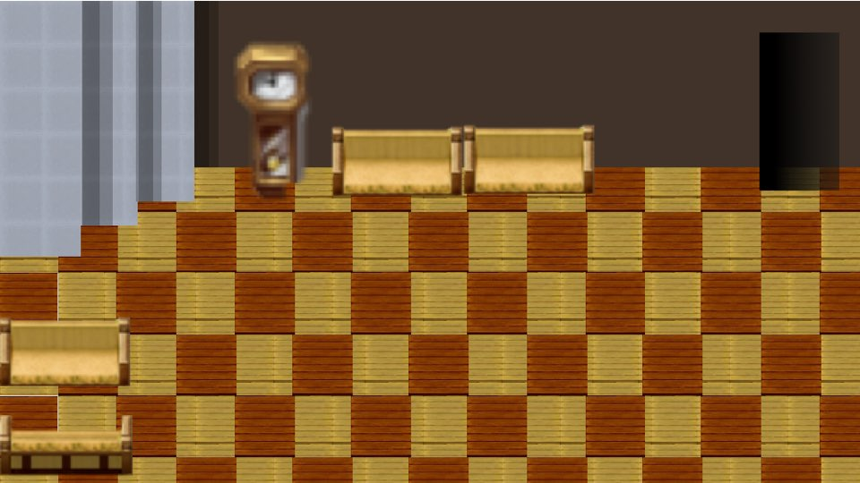
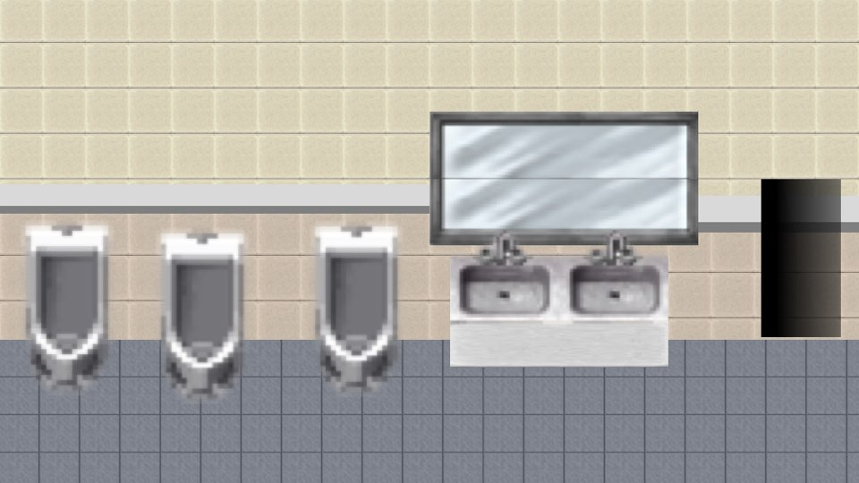
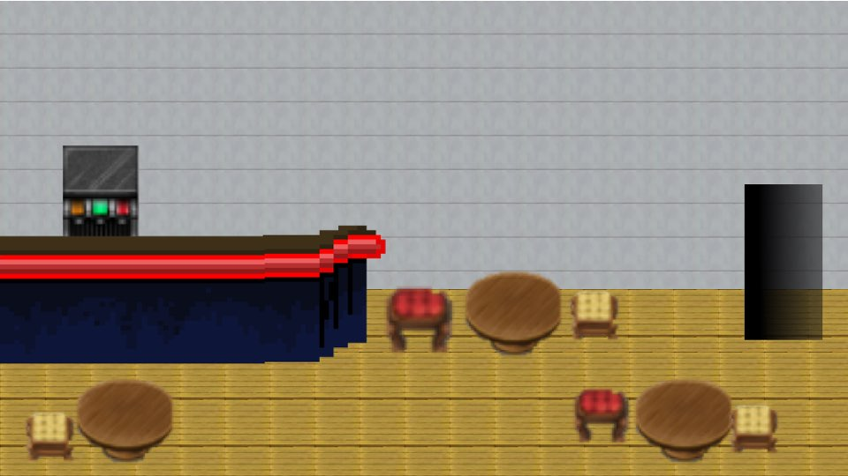
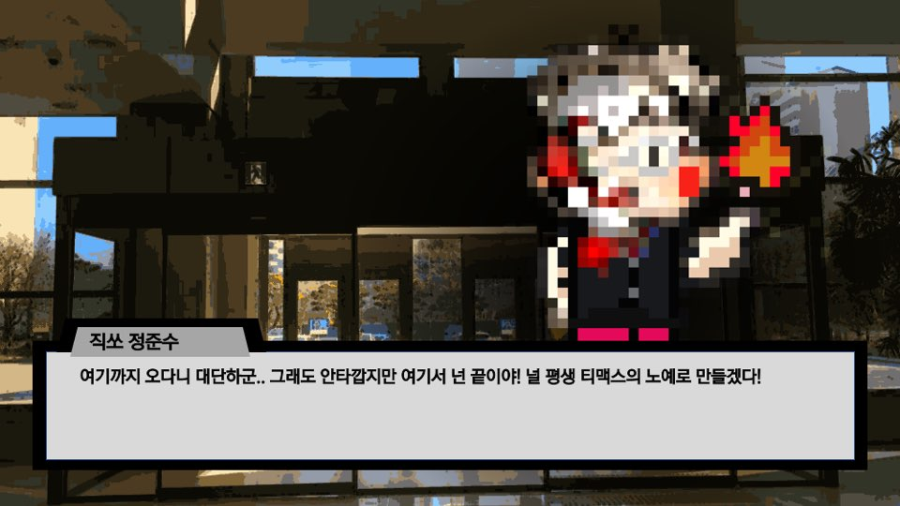
개발 시작
게임을 이루고 있는 모든 맵들과 NPC 모두
‘수작업’
으로 직접 제작하고, 사진 정보를 불러와 도트화 시켰다.
NPC의 경우 도트 찍기로 캐릭터도 하나 하나 만들었다.

Slide 10
게임의 개발 과정
주제
&
역할 정하기
테스트
&
완성
스토리 보드
짜기
개발 시작

Slide 11
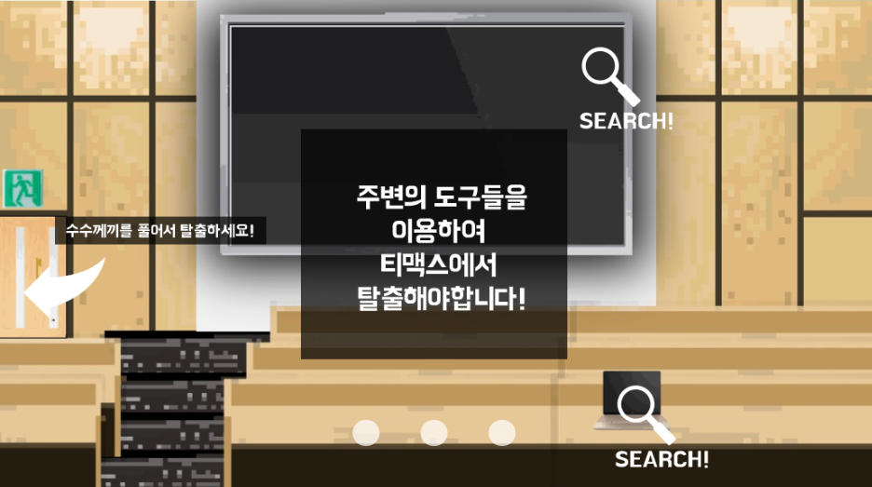
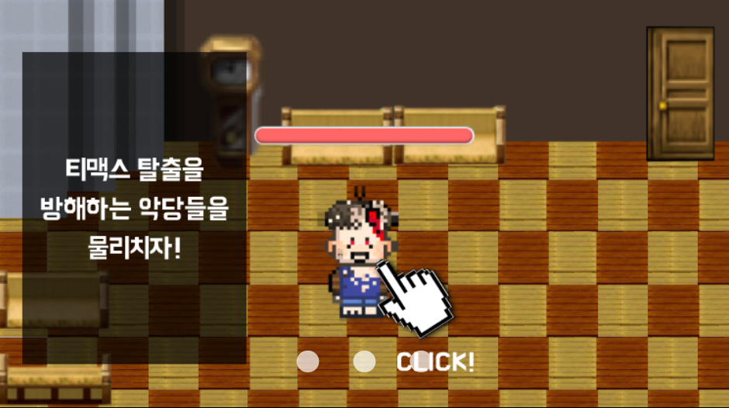
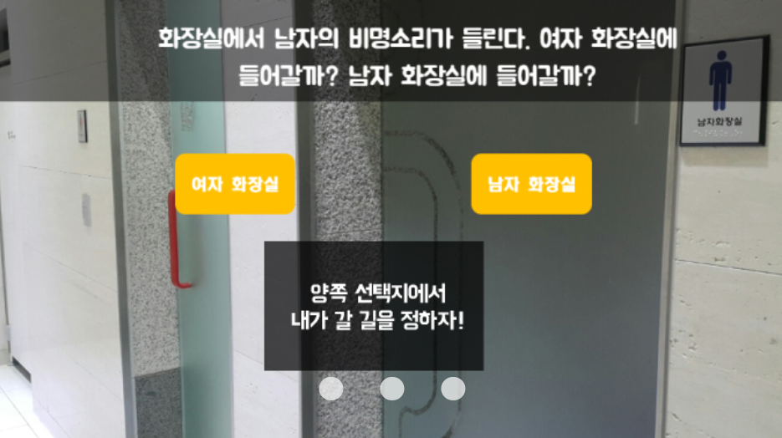
게임하는 방법

Slide 12
조원 소감
이렇게 자바 스크립트를 이용해서 내가 평소 즐겨하고 만들어보고 싶었던 게임을 하게되어서 너무 좋았다. 하는 과정에서 너무 재미있었고 이런 경험을 해보다니 신기했다. 너무 흥미로웠고, 하면서 애니메이션이라던지 자바 스크립트라던지 힘들었는데, 앞으로도 더 열심히 해서 이보다 더 뛰어난 페이지를 만들고 싶다. 그리고 멘토님들 정말 레알 혼또니 감사합니다ㅜㅜ
이번 기회에 html과 자바 스크립트에 더 많은 관심과 실력을 기르게 된 것 같다. 이런 기회를 주신 티맥스와 도움을 주신 희수 멘토와 성현 멘토분께 감사드린다.
게임은 누구나 만들어 보고 싶어하지만 만들 기회가 적다. 하지만 이번 프로젝트를 통해
게임을 만들어 보게 되어서 뜻깊은 시간이였고, 막히는 부분이 있을때 마다 도와주신
멘토님들에게 감사하다.
한번쯤 만들어 보고싶은 게임을 자바스크립트와 html을 이용하여 만들수 있게 되어서 정말 유익한 시간이였고 코딩하는건 어렵지만 재미있던거 같습니다.

